Slide 1
StockFlow
ИИ-агент для прогнозирования спроса и управления товарными запасами в розничной торговле
Биленко Мария, Павловец Вадим, Жаров Александр, Ямпуров Лаврентий, Фомина Ксения, Никитин Павел, Игорь Мазаев

Slide 2
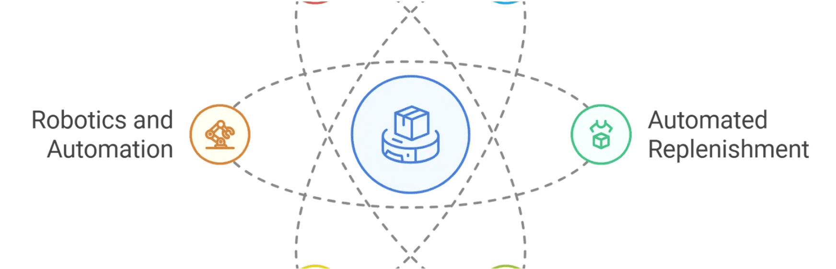


Почему мы выбрали этот проект?
В условиях 2026 года ритейл сталкивается с критической волатильностью. Традиционные методы планирования не справляются: 76% менеджеров отмечают рост дефицита.
Наш ИИ-агент — это ответ на вызовы рынка, обеспечивающий переход от реактивного управления к проактивной автономии.
Уникальное торговое предложение
"Интеллектуальная автономия 360°: Ваш ИИ-агент, который предсказывает будущее спроса с точностью до 80% и самостоятельно управляет закупками."
Показатель эффективности
Ожидаемый результат
Точность прогнозирования спроса
до 80%
Снижение дефицита (Stockouts)
-15%
Сокращение избыточных запасов
-10%
Автоматизация планирования закупок
до 60%
Проактивность: Учет погоды, трендов и геополитики в реальном времени.
Бесшовность: Автоматическое формирование заказов без участия человека.

Slide 3
ЦЕЛИ ПРОЕКТА
Specific
Разработать ИИ-помощника, который прогнозирует спрос по товарам и магазинам на 14 дней вперёд; рекомендует оптимальные объёмы закупок; поддерживает управленческие решения в закупках и логистике.
Разработать и внедрить ИИ-агента с веб-интерфейсом для управления товарными запасами для розничной торговой сети, который будет прогнозировать спрос по товарам и магазинам на горизонте 14 дней и формировать рекомендации по закупкам на основе существующих данных о продажах, остатках и ценах, обеспечив точность прогноза спроса до 80%, снижение дефицита товаров на полке не менее чем на 15% и сокращение избыточных запасов не менее чем на 10% к 1 апреля 2026 года.
Measurable
снижение дефицита товаров (out-of-stock) — на 15%; сокращение избыточных запасов — на 10%; не менее 60% заказов формируются с учётом рекомендаций системы; точность прогноза спроса — до 80% по основному ассортименту.
Attainable
используются уже имеющиеся данные о продажах, остатках и ценах; внедрение начинается с пилота на 10–20 магазинах; решение опирается на проверенные технологии прогнозирования; изменения встраиваются в текущие бизнес-процессы без их радикальной перестройки.
Relevant
снижение потерь выручки из-за отсутствия товара; меньше замороженного капитала в запасах; снижение ручного труда при планировании закупок; повышение управляемости цепочки поставок.
Time-bound
Срок реализации — до 1 апреля 2026 года

Slide 4


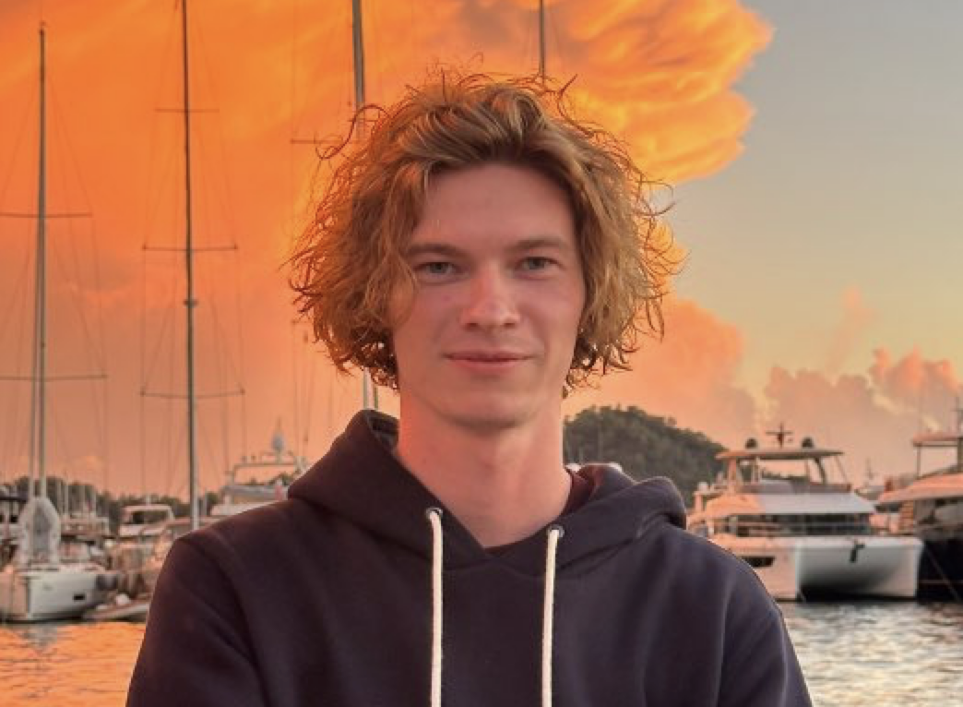

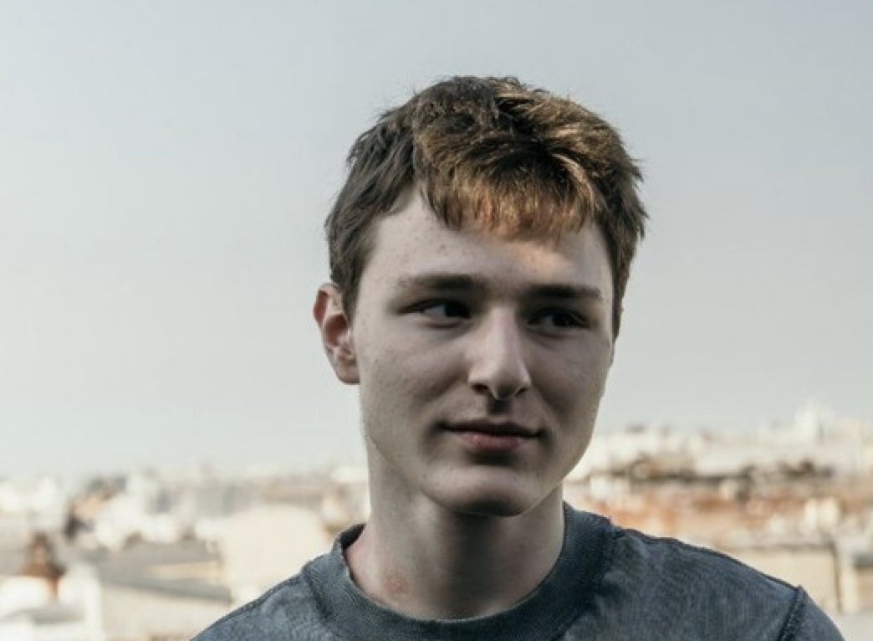


КОМАНДА ПРОЕКТА
Product manager/ Маркетолог
Риск менеджер
Системный инженер
Ямпуров Лаврентий
Фомина Ксения
Павловец Вадим
Project manager
Биленко Мария
Разработчик/Дизайнер
Системный аналитик
Data + ML Engineer
Никитин Павел
Жаров Александр
Игорь Мазаев
Notes:
Тип орг структуры - проектная

Slide 5
ФУНКЦИОНАЛЬНЫЕ ОБЛАСТИ И KPI
Прогнозирование спроса
Планирование закупок
Доля автоматических заказов ≥60%
Среднее время формирования одного заказа — ≤ 3 минут
Доля заказов, отмененных или сильно исправленных (>±20%) — ≤ 15%
Заказы, признанные ошибочными постфактум — ≤ 10%
Точность прогноза до 80%.
Доля учтенных ручных корректировок – % прогнозов, откорректированных вручную ≤ 20%
Время генерации прогноза до 60 минут
Логистика и распределение
Доля поставок On-Time In-Full (OTIF) — ≥ 90%
Среднее отклонение от планового срока поставки — ≤ 1 день
Доля неполных поставок — ≤ 5%
Время реакции на логистический сбой — ≤ 24 часа
Управление данными и ИТ
Управление запасами
Полнота данных (без пропусков в ключевых полях) — ≥ 99%
Актуальность данных — обновление не реже 1 раза в 24 часа
Доля ошибочных записей — ≤ 0,5%
Успешность ETL-процессов — ≥ 99% запусков
Количество инцидентов данных — ≤ 2 в месяц
Уровень дефицита снижен на ≈15%
Уровень избыточных запасов снижен на ≈10%
Доля товаров с длительным отсутствием продаж ≤ 3%
Дни покрытия: средний запас в днях продаж - 28

Slide 6

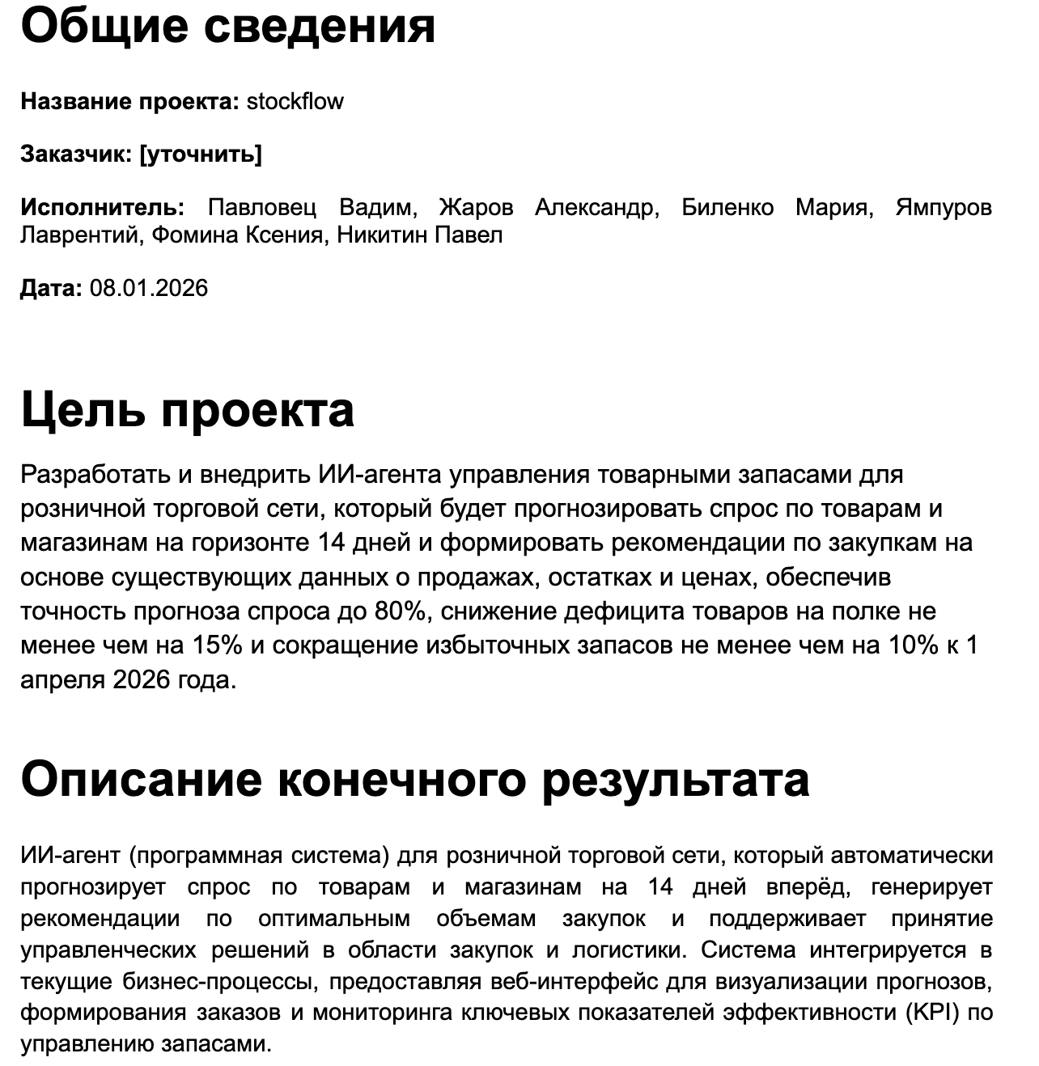
ТЕХНИЧЕСКОЕ ЗАДАНИЕ

Slide 7

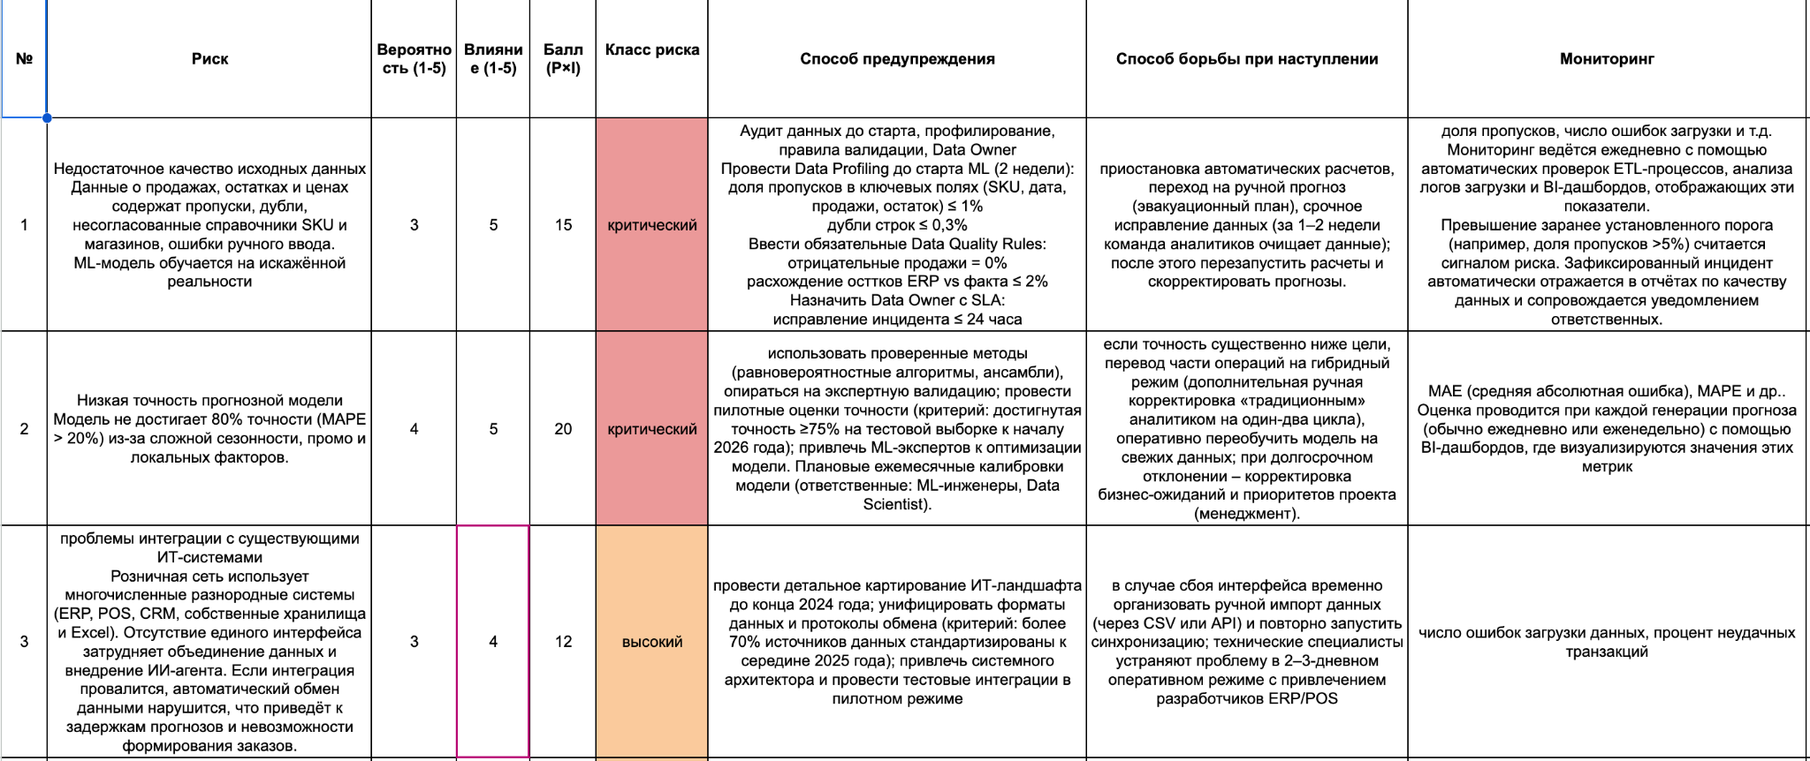
Анализ рисков

Slide 8

Методология
Scrum:
Спринты каждые 2 недели демонстрируют заказчику прогнозы и рекомендации, чтобы корректировать функционал и обеспечивать ценность
Итерации позволяют постепенно добавлять новые возможности: от базовой модели и интерфейса до рекомендаций и автоматизации закупок
Планирование и ретроспективы дают ясность команды и заказчика о прогрессе и влиянии на ключевые метрики
Методология: Agile
Фреймворк: Scrumban (Scrum + Kanban)
Kanban:
Доска Kanban позволяет гибко вставлять новые задачи при изменениях данных и акций магазина
Визуализация задач от подготовки данных до тестирования интерфейса облегчает совместное планирование и контроль
Постоянное движение задач обеспечивает непрерывное улучшение модели и рекомендаций даже после выпуска

Slide 9

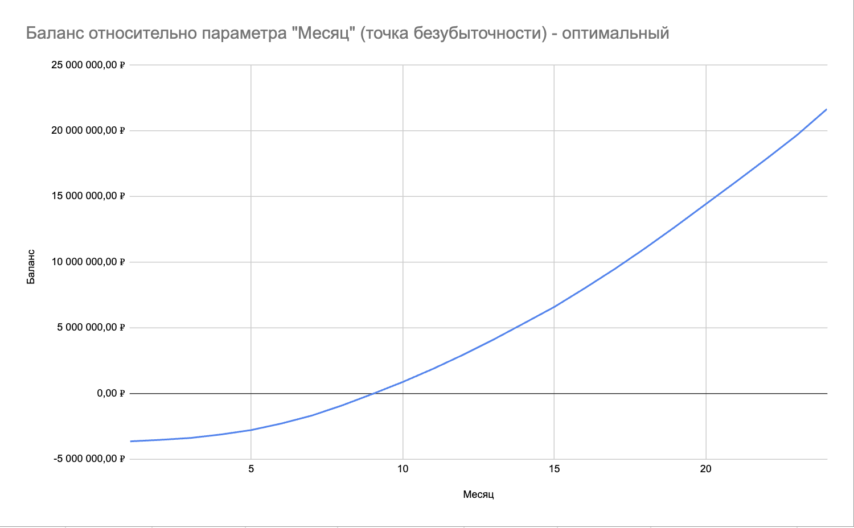
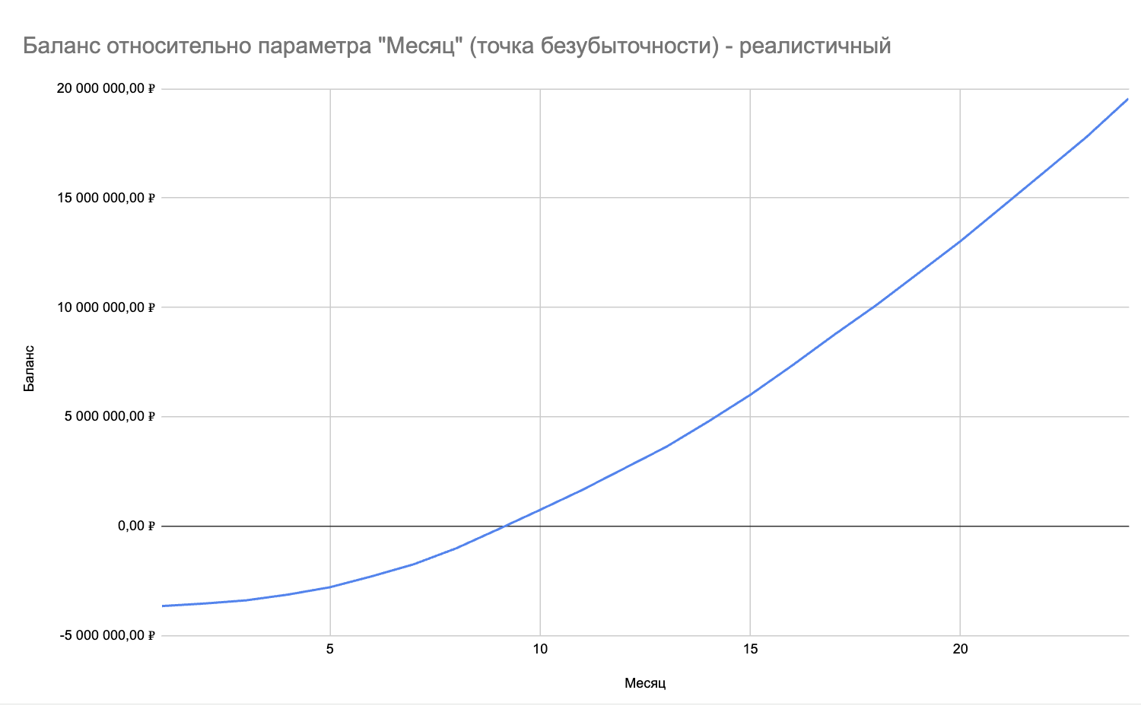
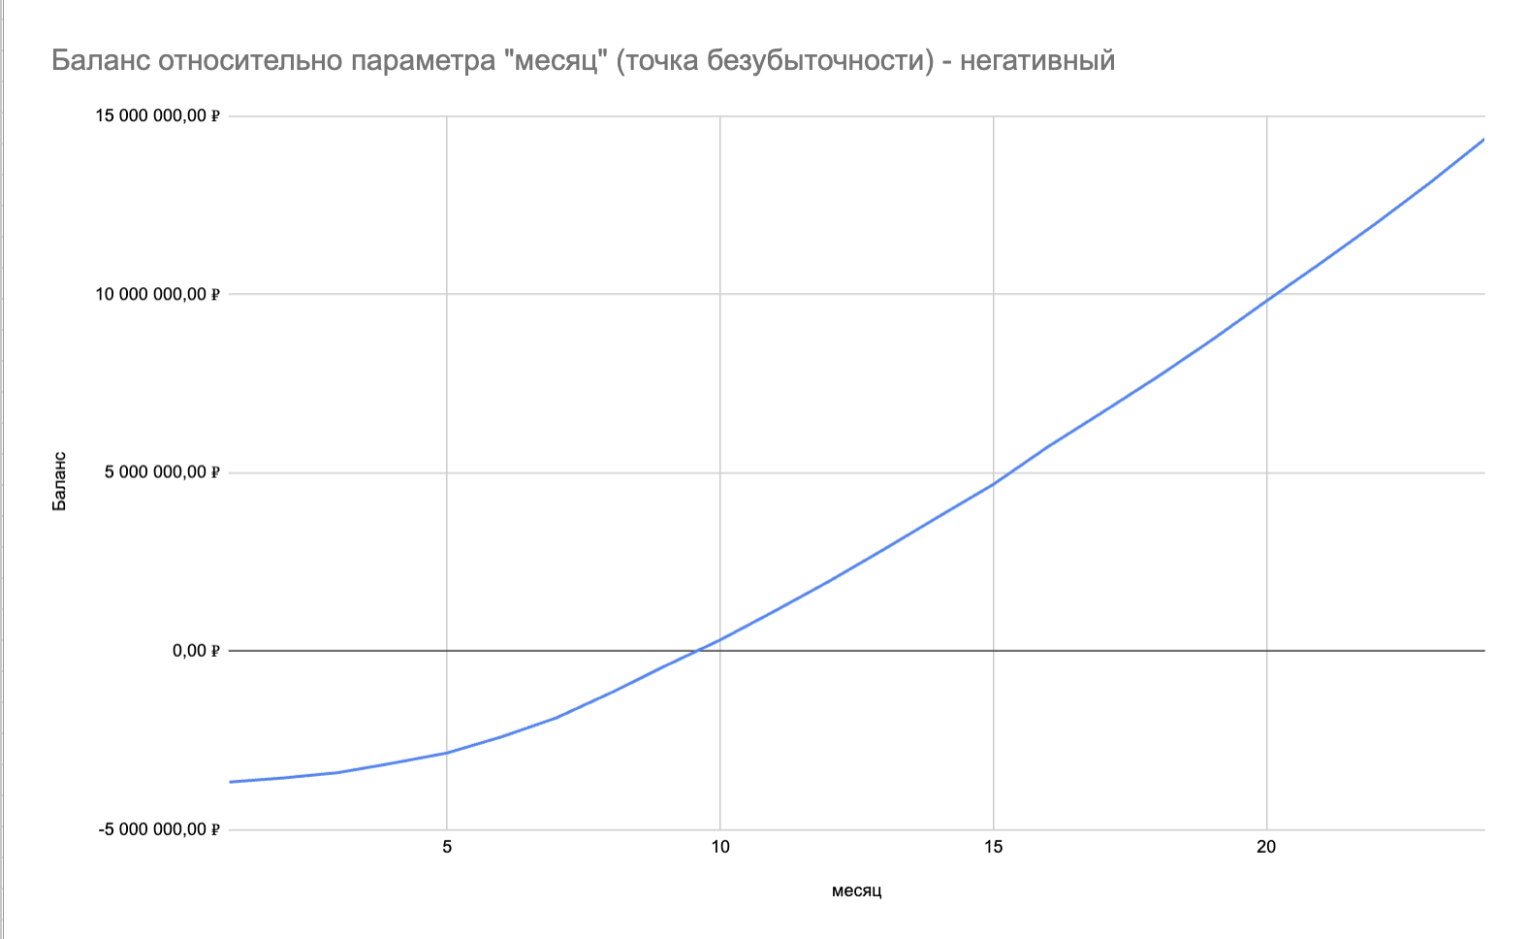
UNIT Экономика

Slide 10

Конверсия клиентов
Потенциальные пользователи: ~40 тыс
Конверсия в платящих клиентов: 1-3 %
Цель MVP: 550 платящих клиентов за 24 месяца
Доля рынка < 1% → реалистично

Slide 11






Дорожная карта
C1
Подготовка и анализ
Первичная загрузка данных, оценка качества и объема, развертывание минимального кластера
C5
Стабилизация, мониторинг и масштабирование
Переход от пилота к промышленной эксплуатации
C3
Веб-интерфейс и интеграция в MVP
Разработка готового для тестирования продукта с UI.
Разработка ядра и ML-модели
Создание рабочего пайплайна данных и первой версии прогнозов.
Приемка, развертывание пилота и запуск
Запуск пилотной эксплуатации и достижение KPI.
C4
C2

Slide 12
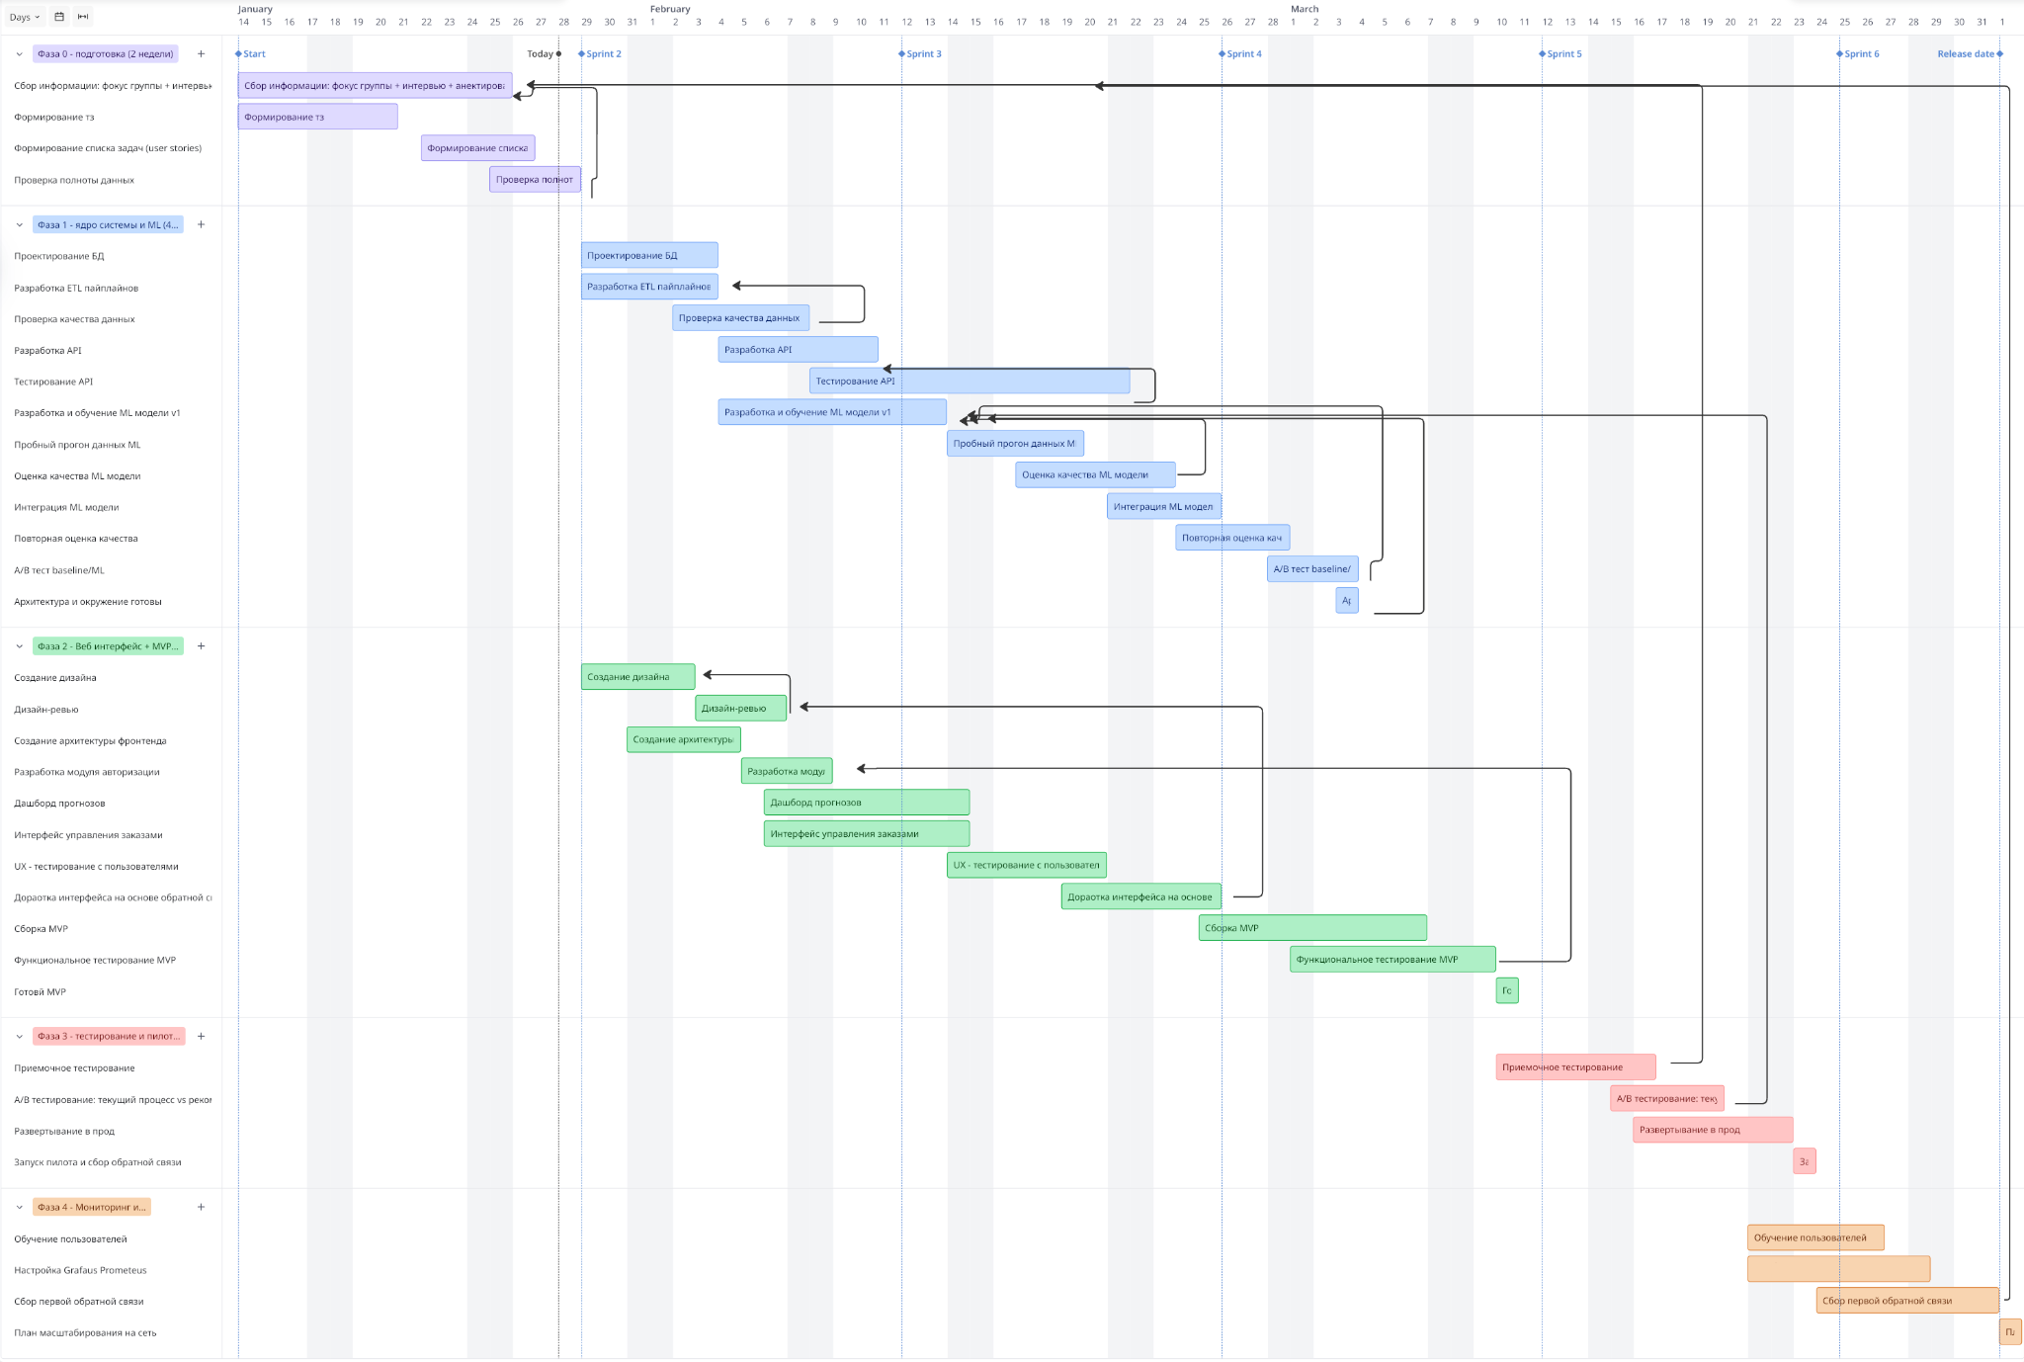
Диаграмма Ганта

Slide 13
Ответы на вопросы

Slide 14
